Slide 1
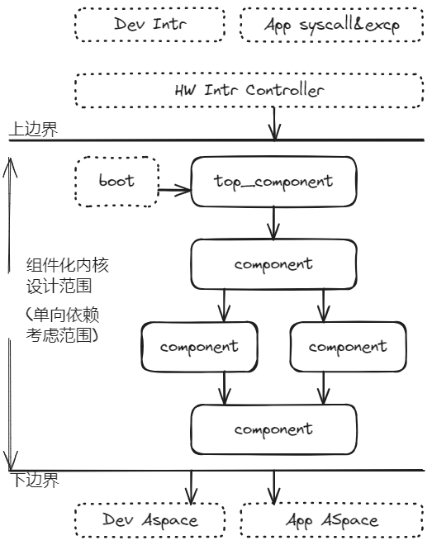
组件设计
单向依赖
考虑范围

Slide 2
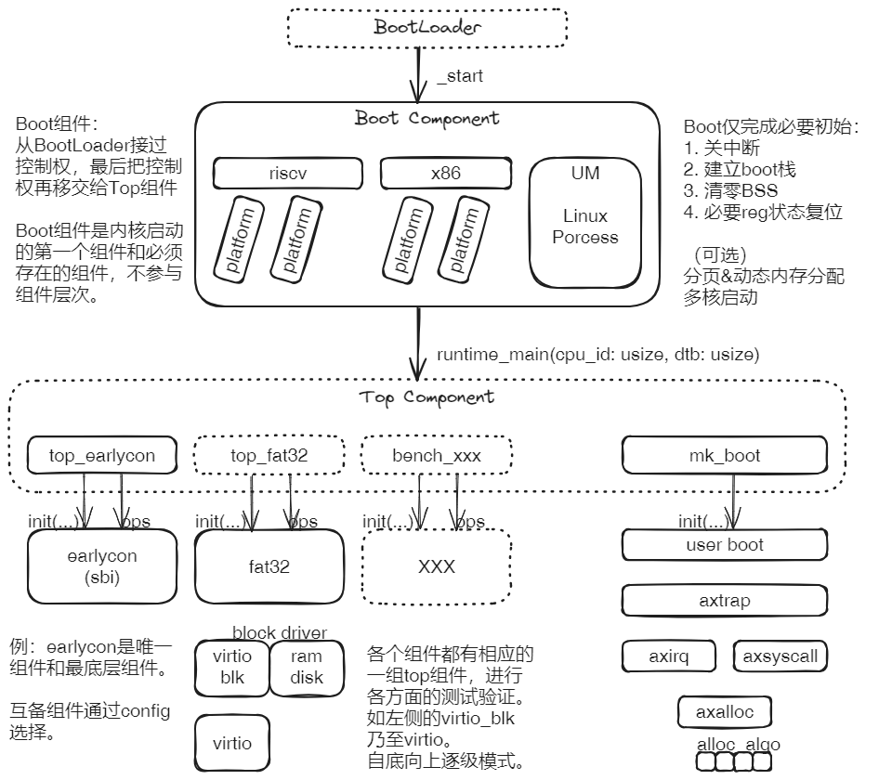
组件化系统概况

Slide 3
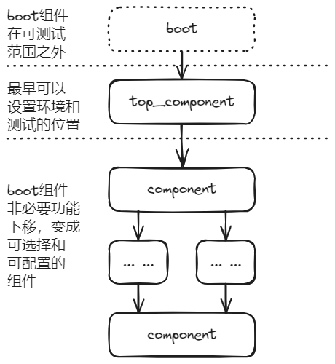
Boot组件
最小化的目的

Slide 4
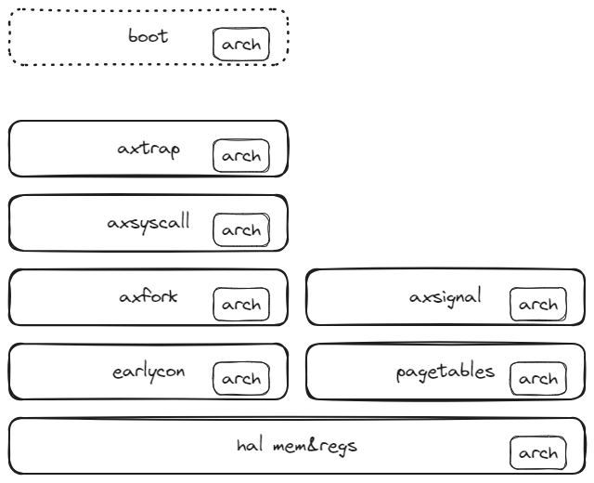
对polyhal进行拆分的想法
以功能内聚为划分组件的主要原则，因此考虑HAL组件按照所属功能分布到各个层次的各个组件中，典型示例：

Slide 5
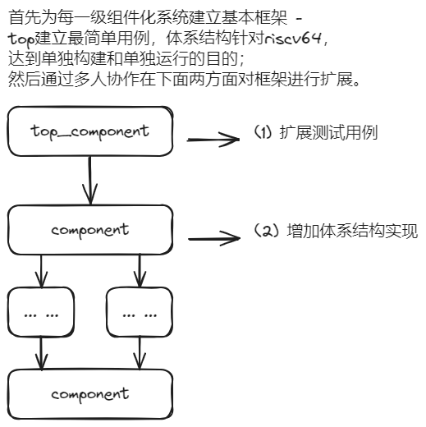
组件化系统的
构建思路步骤

Slide 6
组件Repo组成
组件XXX Repo
rt_XXX
test_XXX
bench_XXX
Root组件
XXX
功能组件
1. 组件Repo包含两类组件：功能组件和Root组件，其中Root作用：arch_boot -> root -> xxx
2. Root组件在构建系统时，多选一，类型包括：
2.1) rt_XXX：Runtime or Root缩写，默认必有。通过它让每个功能组件自成系统。
2.2) test_XXX：功能测试框架入口，作用是setup和call test_func
2.3) bench_XXX：性能测试框架入口，作用同上
注：准备统一一下概念，把top_XXX更名为rt_XXX

